Slide 1



Gestion de votre infrastructure depuis K8s avec Crossplane.
Sérieusement décontracté.e.s

Slide 2
SOMMAIRE
PRÉSENTATION
“LIMITES”
DEMO
CONCLUSION

Slide 3
PRÉSENTATION

Slide 4







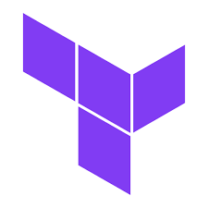
UN BESOIN

Slide 5




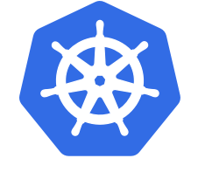




LA PROMESSE DE CROSSPLANE
CLUSTER
Kubernetes API
Crossplane Operator
CENTRALISATION DES RESSOURCES

Slide 6
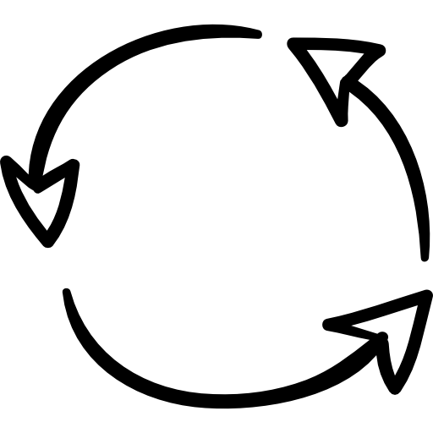

LE PRINCIPE DE CROSSPLANE
YAML
EXTERNAL
RESOURCE
CLAIMS
RESOURCE
CONTROLLER
RECONCILES
Provider
RESOURCE
CRD
READS
PROVISIONS

Slide 7
“LIMITES”

Slide 8
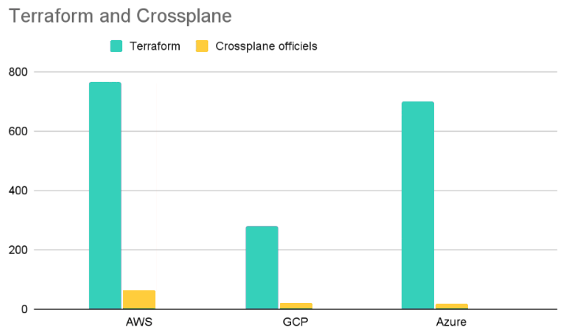
LIMITES (AVANT 2023)

Slide 9
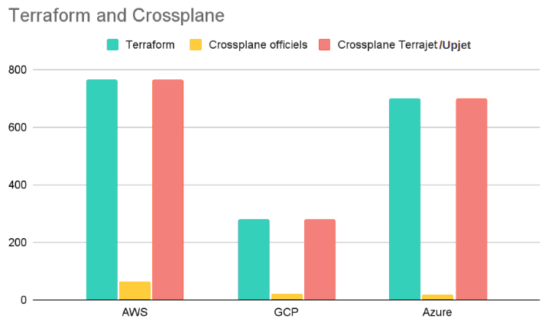
LIMITES (AVANT 2023)

Slide 10


TERRAJET/UPJET
Terraform Provider
Crossplane Provider
Upbound/Upjet
framework
Ressources déployable via Terraform
Ressources manageables par Crossplane

Slide 11

DÉMO

Slide 12
AU MENU
EXPLICATION INSTALLATION ET PRÉREQUIS
PRÉSENTATION RAPIDE DES FICHIERS DE CONFIG ET DE RESSOURCES
DÉPLOIEMENT MULTI CLOUD
MISE EN ÉVIDENCE DE LA RÉCONCILIATION

Slide 13


Slide 14
CONCLUSION

Slide 15
UN OUTIL À HAUT POTENTIEL !
CLOUD NATIVE
ENVIRONNEMENT KUBERNETES
PAS DE LANGAGE PROPRE (MANIFEST YAML UNIQUEMENT)
COMPATIBLE AVEC TOUT OUTIL CAPABLE D’UTILISER L’API K8S (ex: Grafana)
AMÉLIORATION DE LA DISPONIBILITÉ DES RESSOURCES (réconciliation)
DÉSORMAIS CAPABLE DE GÉRER UNE MYRIADE DE RESSOURCES

Slide 16

MERCI DE VOTRE ATTENTION.
Sérieusement décontracté.e.s

